Slide 1

Office des eaux du Nunavut Assemblée publique
Renouvèlement et modification du permis d’utilisation des eaux
Coral Harbour
3AM-COR----

Slide 2
Permis existant

Slide 3
Water Licence: 3AM-COR---
Date de délivrance de permis : 24 avril 2015
Expiration du permis : 23 avril 2021
Étendue du permis :
Permettre à la Municipalité de Coral Harbour d’utiliser l’eau et d’évacuer les déchets pendant ses activités municipales.
La présente demande concerne le renouvèlement du permis existant et sa modification pour devenir un permis de type A afin de refléter le fait que le réapprovisionnement annuel du réservoir d’eau brute excède 299 m³/jour. Toutes les activités d’usage des eaux et d’élimination des déchets restent les mêmes que celles du permis existant.

Slide 4
Contexte
La rivière Post assure l’approvisionnement en eau à usage domestique de la Municipalité de Coral Harbour, dont la population est d’environ 891 personnes (au recensement de 2016)
Le bassin hydrographique est gelé de sept à neuf mois par année, pour ces motifs, un réservoir d’eau brute doit être alimenté adéquatement tous les ans avant la prise de la glace. Il n’y a eu aucun changement aux activités de réapprovisionnement de la rivière Post en place depuis la construction de la première cellule du réservoir en 1980.
L’évaluation des risques de 2016 du rapport sur la durabilité des principales sources d’eau potable du Nunavut indique que 87 161 m3/jour peuvent être tirés de la rivière Post sans dépasser les limites du ministère des Pêches et des Océans pour protéger la passe à poissons.
Coral Harbour utilise actuellement moins de 2 000 m3/jour. Remplir le réservoir, dont le volume actif est d’environ 49 500 m3, demande environ 25 jours.
La première cellule du réservoir a été construite en 1980 et est en usage depuis. La deuxième cellule (liée hydrauliquement) a été construite en 1998.

Slide 5
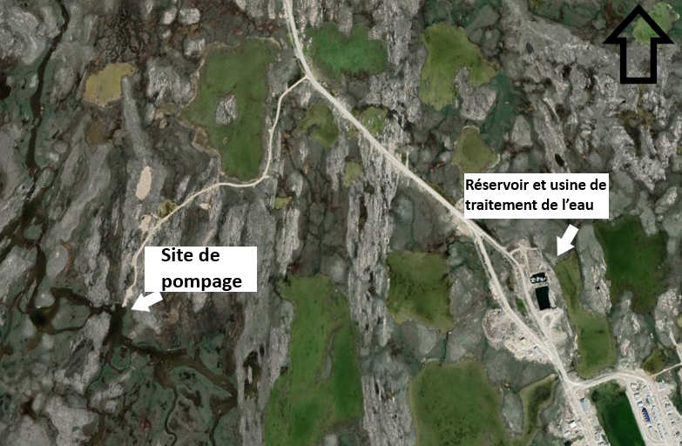
Infrastructure de l’approvisionnement en eau

Slide 6
Contexte
Depuis 1984, un étang d’épuration naturel recevait les eaux d’égout de la région. En 2003, des banquettes perméables ont été érigées pour créer une structure de lagune autour de l’étang d’épuration afin de retenir les boues des eaux d’égout.
La lagune de 41 200 m3 agit comme une cellule d’entreposage pendant le mois où l’étang est pris dans la glace et jusqu’au moment où l’effluent s’écoule au moment du dégel. Le traitement de l’effluent relève en grande partie de la zone humide.
Cette zone humide de traitement de 10,5 hectares a été modifiée en 2008 par la construction de trois banquettes pour diriger le flot de l’effluent loin de la municipalité et vers le lac récepteur situé au bout de la zone humide.
Depuis 1994, plusieurs évaluations de la zone humide ont été faites, et il a été démontré qu’elle réduit suffisamment la DBO et le TSS.

Slide 7
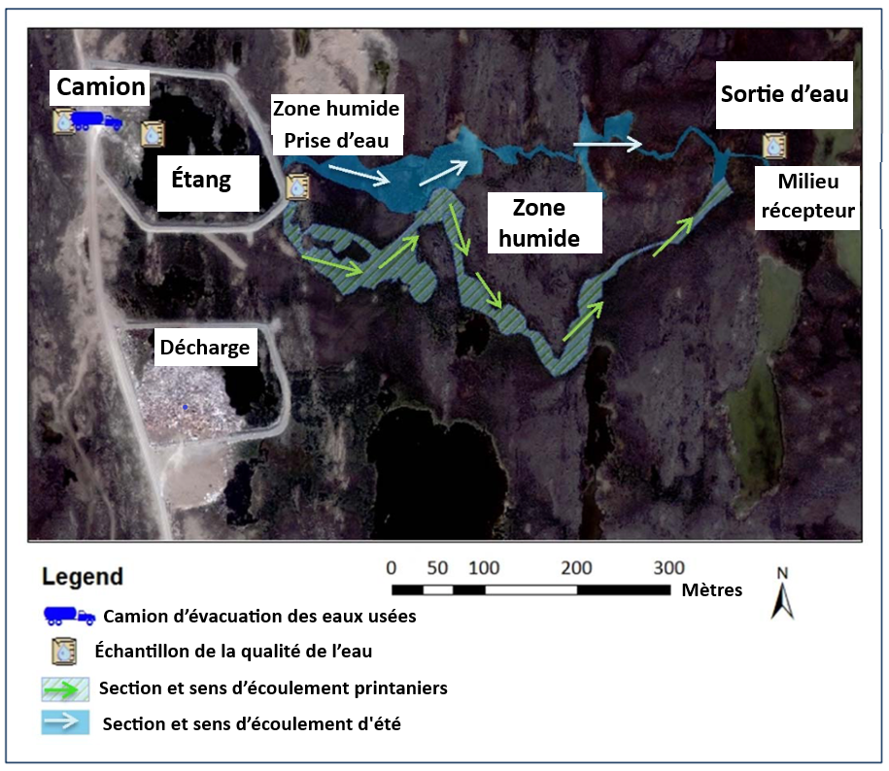
Infrastructure de l’évacuation des eaux usées
Centre d’études universitaires des ressources en eau, 2013

Slide 8
Contexte
Le site d’enfouissement de déchets solides de Coral Harbour est en usage depuis au moins 1981.
La principale installation d’enfouissement de déchets solides est composée d’un site de dépôt des déchets solides municipaux qui est clôturé et entouré d’une banquette, et d’un site de dépôt en vrac des métaux situé immédiatement au sud de la zone entouré d’une banquette.
Un camion compacteur fait la collecte des déchets des immeubles cinq fois par semaine pour le compte de la municipalité pour ensuite les transporter à la décharge située à 2,5 km au nord-est de la collectivité. La décharge est adjacente à l’étang d’épuration et à la zone humide de traitement.

Slide 9
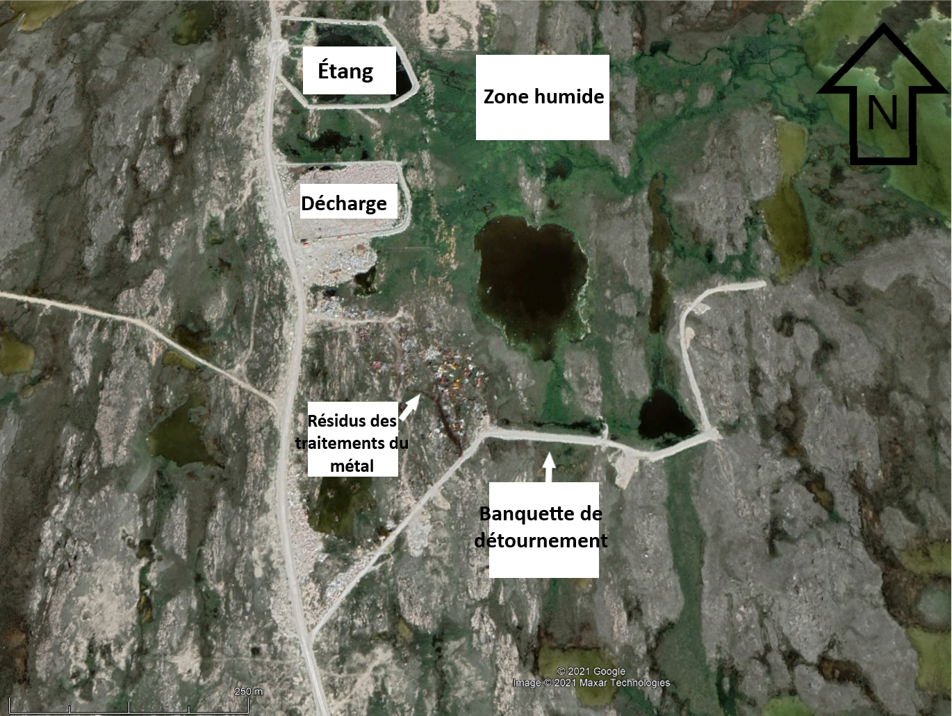
Infrastructure de l’élimination des déchets solides

Slide 10
Programme d’échantillonnage
Station | Description | Fréquence
COR-1 | Eau potable de la rivière Post | Quotidiennement, mensuellement, annuellement
COR-2 | Point de rejet des camions sanitaires dans la cellule de confinement | Daily, Monthly, Annually
COR-3 | Effluent de la cellule de confinement des eaux usées | Pendant le rejet initial des eaux usées à la fonte printanière, au milieu de la saison des eaux libres, et une fois avant la prise de la glace
COR-4 | Station de la zone humide
COR-5 | Rejet des eaux usées de la zone humide
COR-6 | Écoulement de l’installation d’enfouissement de déchets solides | Mensuellement pendant les périodes des écoulements observés
COR-7 | Écoulement sous la zone des déchets métalliques

Slide 11
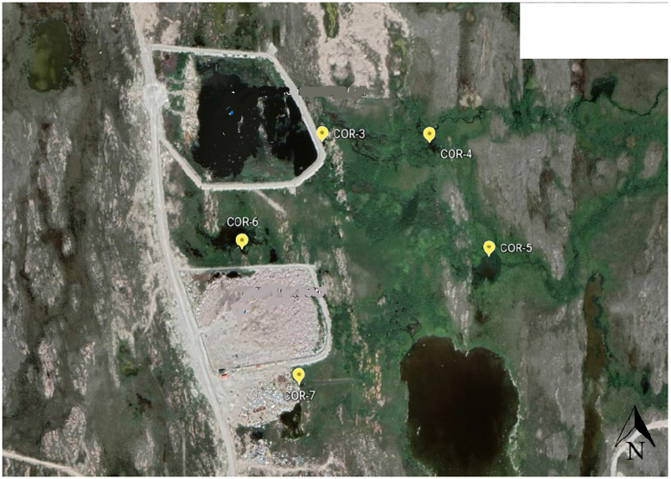
Programme d’échantillonnage

Slide 12
Analyse règlementaire

Slide 13
Commentaires d’ECCC
01. Gestion des boues
Réponse des SCG:
C’est lors de l’inspection annuelle que le niveau des boues est observé au moyen d’une inspection visuelle et il n’a pas été désigné comme étant un problème de conformité.
La qualité de l’effluent est actuellement surveillée à la sortie d’eau et elle continuera de l’être dans le but d’observer des changements potentiels au fil du temps en raison de l’accumulation de boues. Les banquettes de l’étang sont surveillées tous les étés pour s’assurer de la préservation de la revanche, et que l’effluent continue d’avoir une capacité d’exfiltration. La surveillance des niveaux des boues s’effectue visuellement, s’ils atteignent un niveau compromettant la fonction de l’étang, des activités d’enlèvement des boues seront organisées.

Slide 14
Commentaires d’ECCC
02. Surveillances des conditions ambiantes pendant l’échantillonnage
Réponse des SCG:
Elles seront incluses pendant la saison d’exploration lors de la mise à jour du plan d’AQ et de CQ.

Slide 15
Commentaires d’ECCC
03. Inclure un blanc de transport avec les échantillons
Réponse des SCG:
Elles seront incluses pendant la saison d’exploration lors de la mise à jour du plan d’AQ et de CQ.

Slide 16
Commentaires d’ECCC
04. Lessivat pénétrant la zone humide
Réponse des SCG:
Des échantillons provenant de la sortie d’eau de la zone humide de traitement COR-5 font l’objet d’analyses de métaux comme l’exige le permis actuel. Les résultats sont inclus dans les rapports annuels soumis tous les ans à l’OEN.
Si un mélange se produit en amont du COR-5 dans la zone humide, les échantillons pourront montrer une accumulation de métaux au fil du temps. Les résultats d’échantillonnage de 2015 à 2020 indiquent qu’il ne semble pas y avoir une augmentation des métaux au fil du temps.

Slide 17
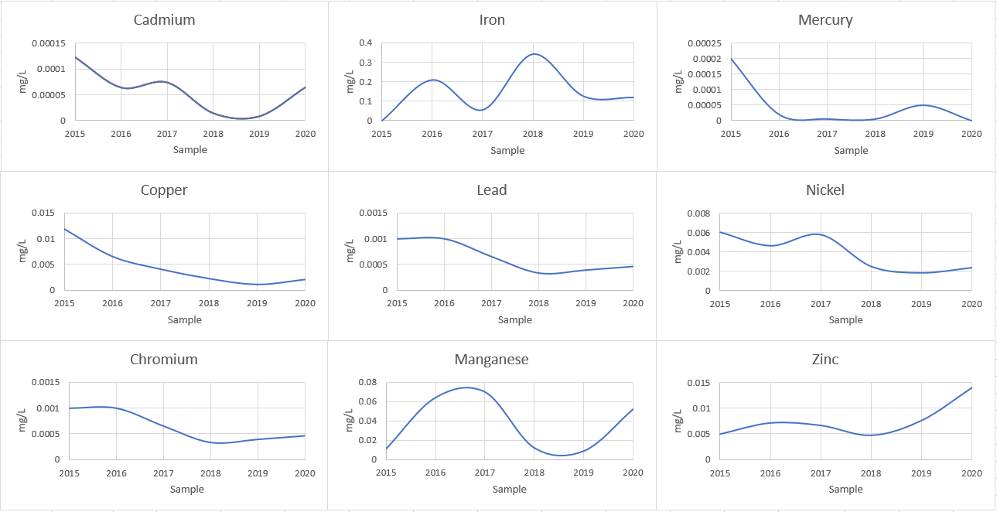
Commentaires d’ECCC

Slide 18
Commentaires d’ECCC
05. Les lignes directrices sur le brulage à l’air libre
Réponse des SCG:
La Ligne directrice environnementale sur la combustion et l’incinération des déchets solides (de la Division de la protection de l’environnement du ministère de l’Environnement du gouvernement du Nunavut en 2012) est citée en référence dans le plan de fonctionnement et d’entretien pour installation de gestion des déchets solides.

Slide 19
Commentaires d’ECCC
06. Capacité du site d’enfouissement des déchets solides
Réponse des SCG:
Selon l’inspection visuelle annuelle, ce site a encore de l’espace libre et il n’est actuellement pas à risque d’atteindre sa capacité parce que les pratiques de brulage à l’air libre des déchets domestiques non dangereux de la municipalité respectent la Ligne directrice environnementale sur la combustion et l’incinération des déchets solides (du ministère de l’Environnement du gouvernement du Nunavut en 2012).

Slide 20
Commentaires d’ECCC
07. Lignes directrices sur la gestion des déchets solides
Réponse des SCG:
Le document sur la gestion des déchets solides pour les collectivités éloignées et du Nord est déjà cité en référence.

Slide 21
Commentaires de CIRNAC
Indicateur de débit
Réponse des SCG:
Un indicateur de débit est utilisé à la rivière Post pour surveiller le prélèvement d’eau pendant le réapprovisionnement annuel du réservoir.

Slide 22
Commentaires de CIRNAC
02. Prévisions de la quantité des déchets éliminés
Réponse des SCG:
Les prévisions mensuelles en matière d’eaux usées sont fondées sur les dossiers de facturation pour l’eau potable livrée. Pour toutes les collectivités du Nunavut dont les services d’eau et d’égout sont assurés par camion, on suppose que l’approvisionnement en eau est égal à la production d’eaux usées.
Pour les déchets solides, la production peut être évaluée à partir des taux de production de déchets par personne établis lors des vérifications des déchets de 2019 par les municipalités avoisinantes ou selon une estimation des charges complètes livrées pendant une semaine représentative.

Slide 23
Commentaires de CIRNAC
Type de déchet | ᐆᒻᒪᖅᑯᓯᐅᕐᓂᖓ ᖃᑦᓯᐅᓂᖓ | 2021 Quantity (m³) | 2031 Quantity (m³)
Ménage | 6.15 | 5,850 | 6,670
Dangereux | 0.62 | 590 | 670
Volumineux et métalliques | 3.16 | 3,010 | 3,430

Slide 24
Renouvèlements et modifications du permis d’utilisation des eaux
Demande | Justification
Durée du permis : 10 ans | Aucun changement n’a été fait aux activités municipales et aucune augmentation au-delà de la limite annuelle actuelle n’est prévue au cours des prochains 10 ans, en se fondant sur les projections démographiques.

Slide 25
Renouvèlements et modifications du permis d’utilisation des eaux
Demande | Justification
Prélèvement d’eau annuel maximal : 45 000 m3 | Il a été prévu que 45 000 m3 seront suffisants pour approvisionner la municipalité jusqu’à au moins 2031. En se fondant sur les projections démographiques de la municipalité, on s’attend à consommer 43 579 m3 en 2031. La capacité du réservoir actuel à deux cellules est de 49 500 m3 en supposant que le mètre de la revanche sera conservé moins le volume perdu sous la prise d’eau.

Slide 26
Renouvèlements et modifications du permis d’utilisation des eaux
Demande | Justification
Prélèvement d’eau annuel maximal : 2 000 m3 | Une évaluation documentaire des risques pesant sur les principales sources d’eau potable des collectivités du Nunavut (du Centre d’études des ressources en eau de l’Université Dalhousie réalisée en 2016) a conclu que le prélèvement quotidien peut être pompé à un taux pouvant aller jusqu’à 87 161 m3/j sans avoir d’effet décelable sur l’écosystème en se fondant sur les exigences du MPO. Pour ces motifs, il a été déterminé qu’un taux de 2 000 m3/j ne devrait pas avoir d’effet adverse.

Slide 27
Renouvèlements et modifications du permis d’utilisation des eaux
Demande | Justification
Retrait des exigences non pratiques ou rendues non applicables Il s’agit notamment : De soumettre de documents papiers D’harmoniser les dates limites pour soumettre une demande au rapport annuel De produire un rapport quotidien sur l’élimination des déchets Du site d’enfouissement hérité de l’aéroport | Une justification pour ces éléments a été soumise avec la demande de permis.

Slide 28

Fin

